Slide 1


Slide 2
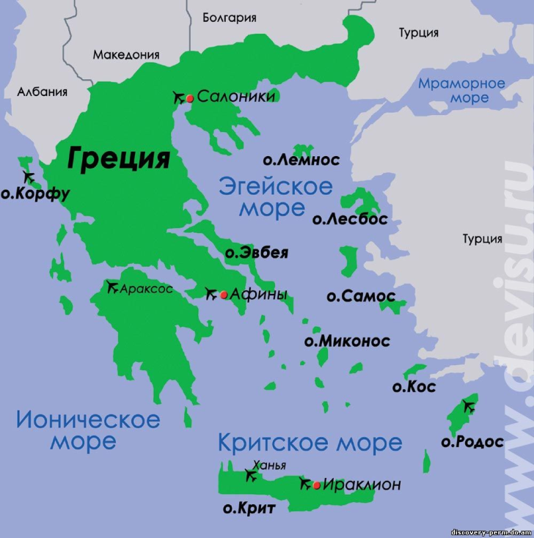
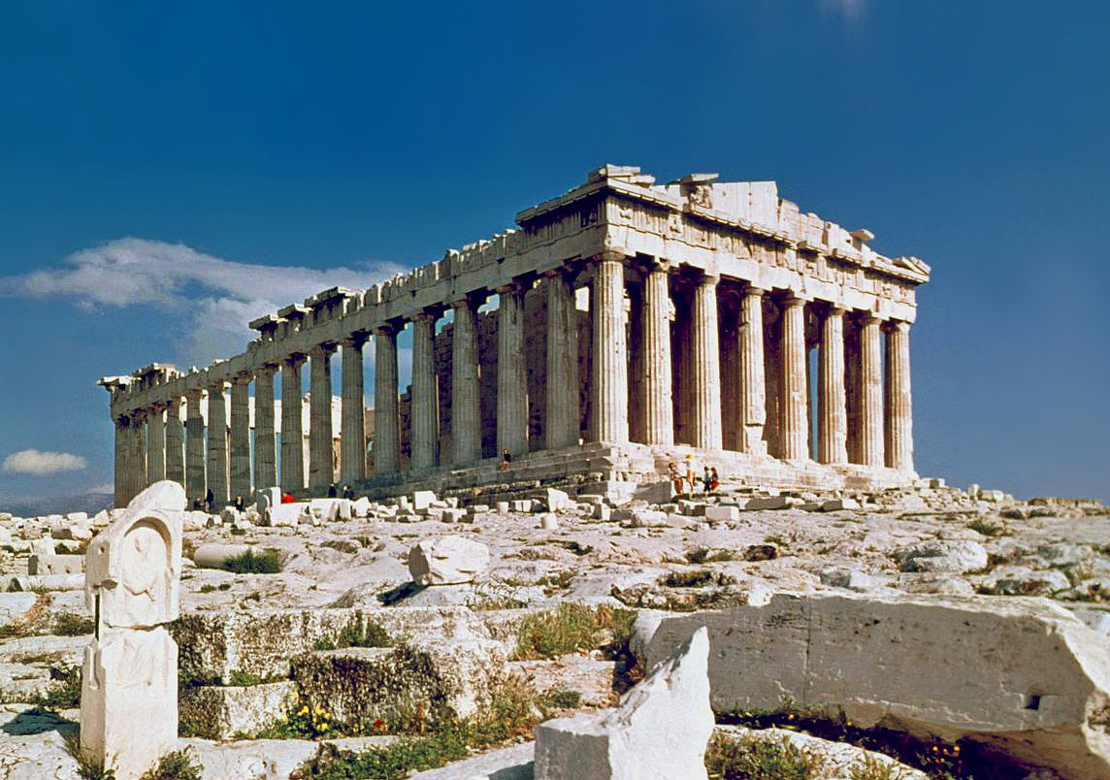
РОДИНА ДРЕВНЯЯ ГРЕЦИЯ

Slide 3
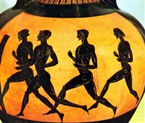
В Олимпийских играх принимали участие только свободные греки – мужчины.
Атлеты-олимпийцы соревновались абсолютно обнаженными.
Игры проходили летом и длились 5 дней:
1 день - атлеты приносили жертвы богам
2,3,4 - состязания
5 - награждение

Slide 4
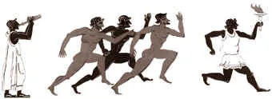
Первые олимпийские игры состоялись в 776 году до н.э.
Чемпионом стал молодой пекарь по имени Корэб, сумевший выиграть забег на 192 метра.
Бег был единственным видом соревнований первые 13 игр.

Slide 5
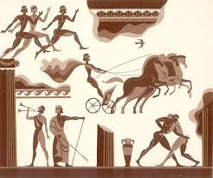
В 720 году до н.э. был добавлен так называемый "долиходром" - бег на 24 стадии.
На 18-й Олимпиаде появилось пятиборье, включающее бег, прыжки в длину, метание копья, метание диска и собственно борьба.
В 688 году до н.э. добавлен кулачный бой, и затем - состязание колесниц.

Slide 6

Слава победителям!
Награда победителям
в Олимпии
Оливковый венок
Прижизненная статуя
(для победителей 3 Олимпиад)
Почести в родном городе
Пожизненная пенсия
Пожизненное питание
Освобождение от налогов
Почетное место в театре

Slide 7
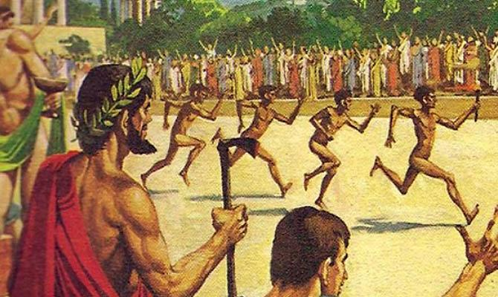
Запрет Олимпийских игр
В 394 г. н.э. император Римской империи Феодосий I запретил проведение Олимпийских игр.

Slide 8
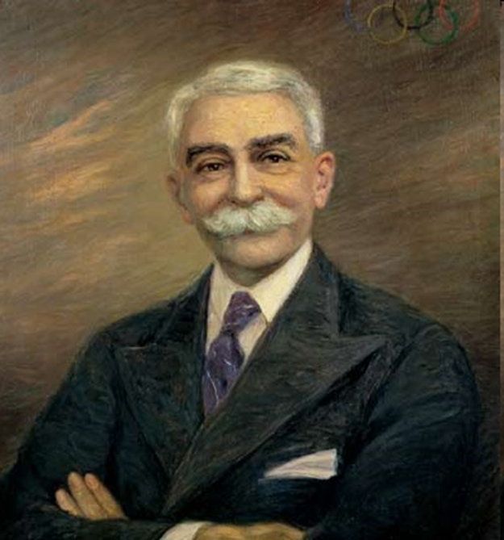
Основатель олимпийских игр современности
Пьер де Кубертен (Франция)
(1863-1937)

Slide 9
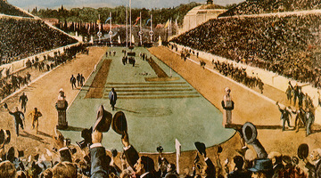
В первых современных Олимпийских играх принимали участие около трехсот спортсменов-мужчин из 12 стран.
В то время не было еще таких традиций, как Олимпийский огонь и вручение золотых медалей.
В программу вошли соревнования по девяти видам спорта: греко-римской борьбе, велосипедному спорту, гимнастике, легкой атлетике, плаванию, стрельбе, теннису, тяжелой атлетике и фехтованию.
Игры открылись 6 апреля 1896 года
Афины. Мраморный стадион.

Slide 10
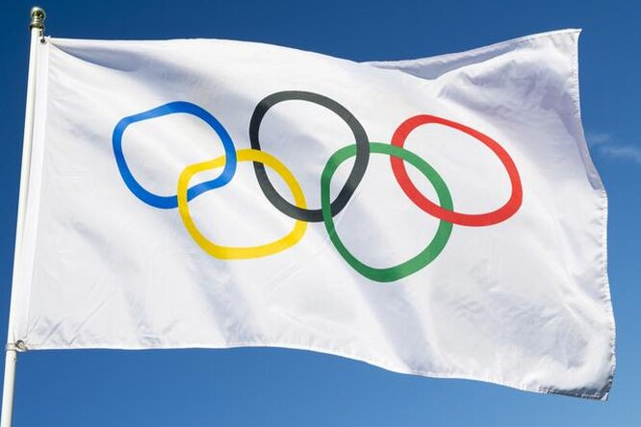
Девиз Олимпийских игр «Быстрее! Выше! Сильнее-Вместе!»
Впервые флаг появился на Играх Олимпиады 1920 года в Антверпене (Бельгия). Олимпийский флаг используется в церемониях открытия и закрытия каждых Олимпийских игр.

Slide 11
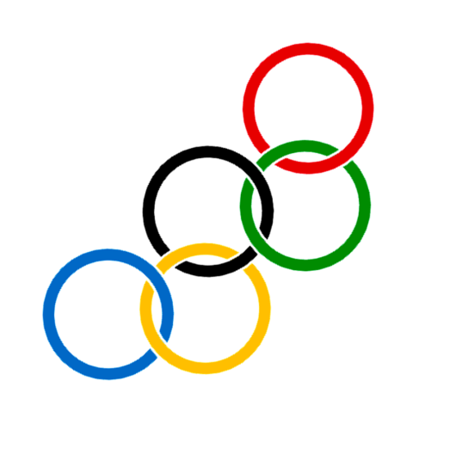
Символ Олимпийских игр
Пять скреплённых колец, символизирующих объединение пяти частей света в олимпийском движении

Slide 12
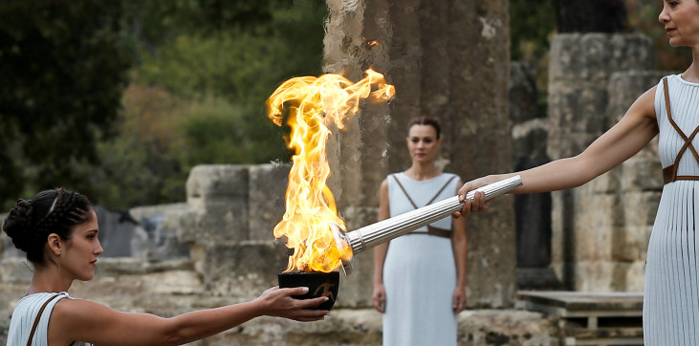
Олимпийский огонь
Один из символов Олимпийских игр. Его зажигают в городе проведения Игр во время их открытия, и он горит непрерывно до их окончания.

Slide 13
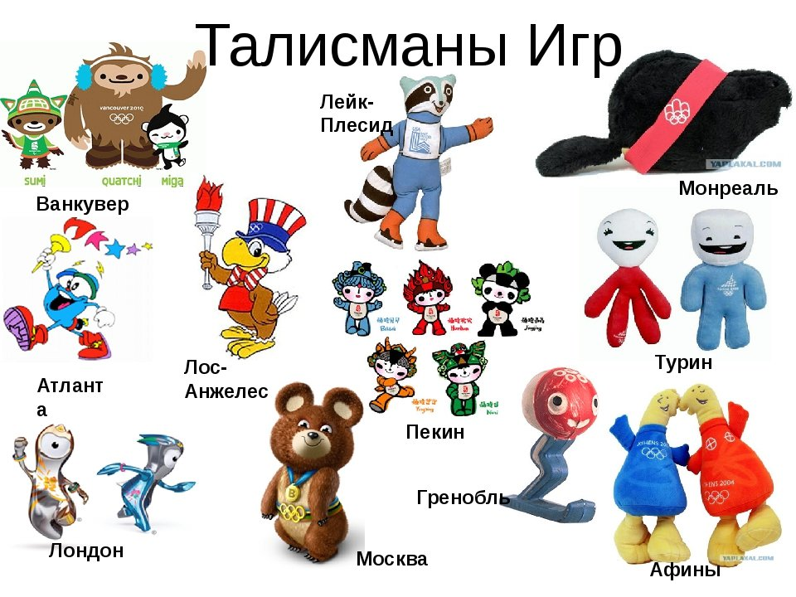

Slide 14
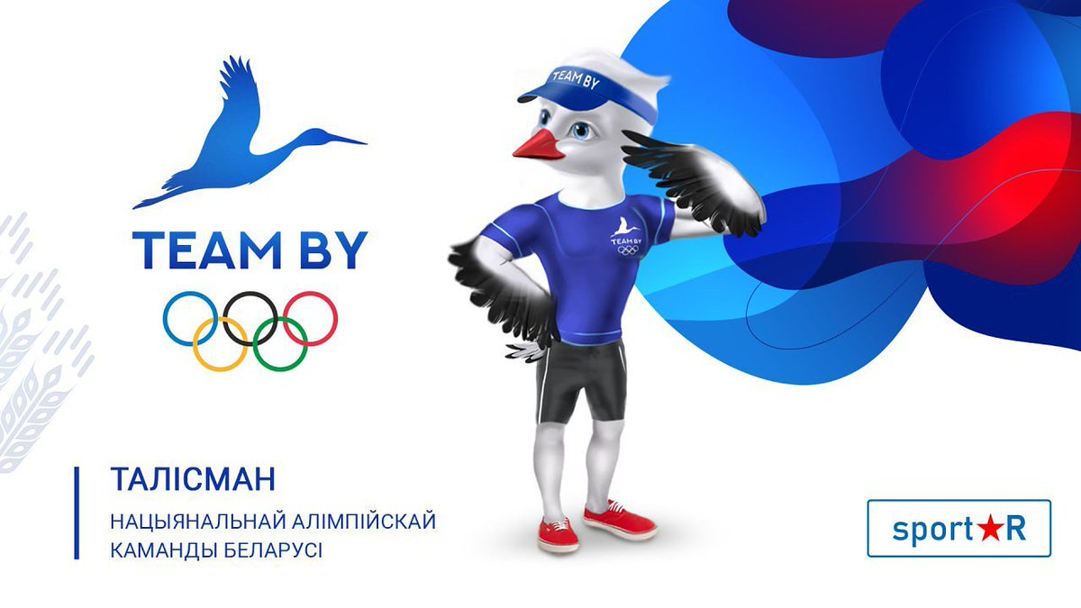
Олимпийский талисман - часть олимпийской символики, с 1968 года обязательный атрибут Олимпийских игр.
Миссия олимпийского талисмана - «отразить дух страны-хозяйки игр, принести удачу спортсменам и накалить праздничную атмосферу».
Чаще всего олимпийский талисман изображается в виде животного, наиболее популярного в стране, принимающей спортсменов, или в виде анимированного выдуманного существа.

Slide 15
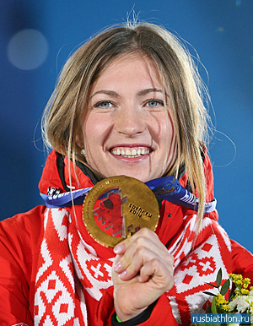
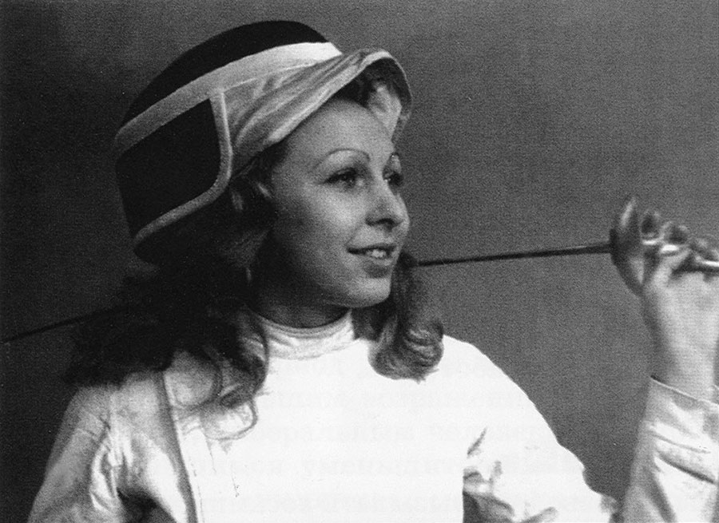
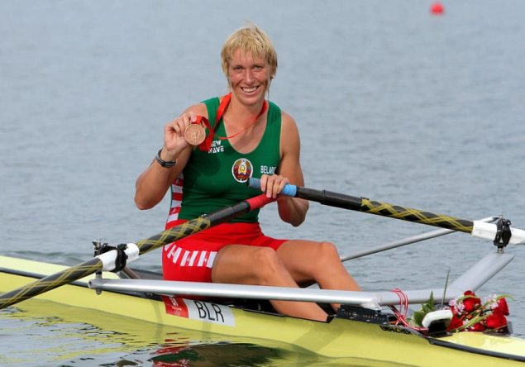
МНОГОКРАТНЫЕ ОЛИМПИЙСКИЕ ЧЕМПИОНЫ
Еле́на Дми́триевна Бело́ва
4-кратная олимпийская чемпионка, многократная чемпионка мира, единственная олимпийская чемпионка (среди женщин) в индивидуальном виде в истории советского фехтования.
Екатери́на Анато́льевна Ка́рстен
Гребчиха (парные лодки). двукратная олимпийская чемпионка Первый в истории полный кавалер белорусского ордена Отечества (2008).
Да́рья Влади́мировна До́мрачева
Биатлонистка, четырёхкратная олимпийская чемпионка, Герой Беларуси

Slide 16
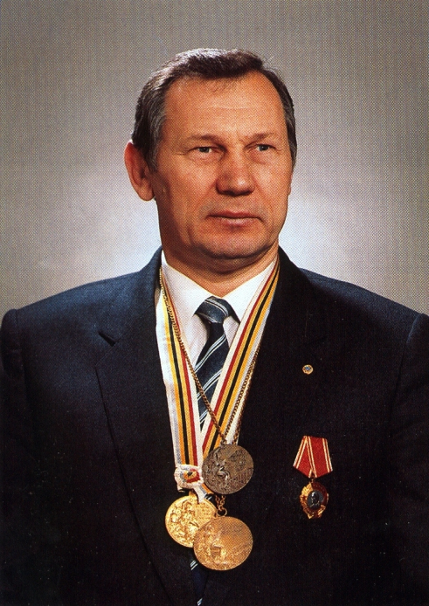
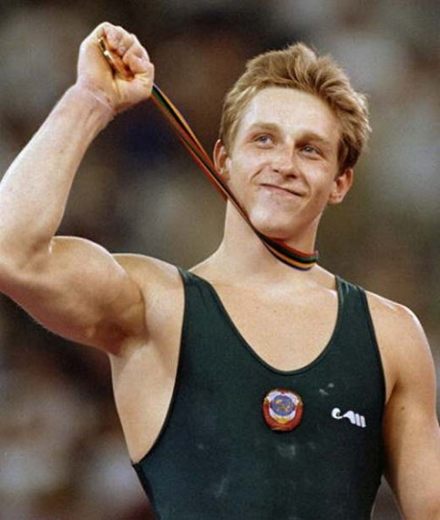
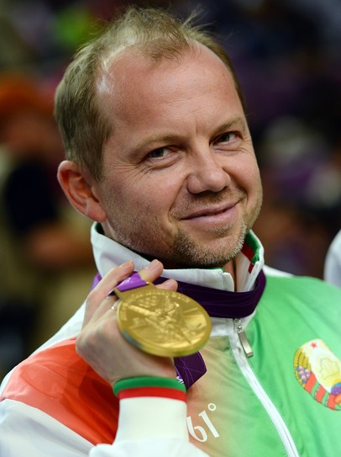
МНОГОКРАТНЫЕ ОЛИМПИЙСКИЕ ЧЕМПИОНЫ
Алекса́ндр Васи́льевич Медве́дь
Борец вольного стиля,
трёхкратный олимпийский чемпион
Вита́лий Венеди́ктович Ще́рбо
Гимнаст,
шестикратный олимпийский чемпион
Серге́й Анато́льевич Марты́нов
Пулевая стрельба ,
олимпийский чемпион, двукратный бронзовый призёр Олимпийских игр

Slide 17
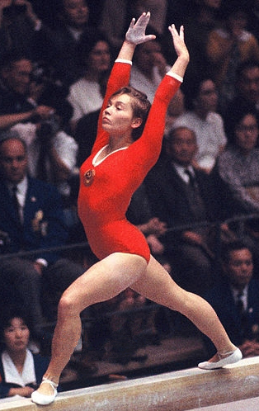
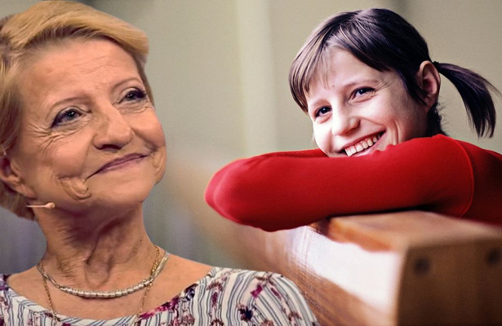
МНОГОКРАТНЫЕ ОЛИМПИЙСКИЕ ЧЕМПИОНЫ
Волчецкая, Елена Владимировна
Четырёхкратная чемпионка в опорном прыжке, двукратная чемпионка в упражнениях на бревне. Уроженка города Гродно
О́льга Валенти́новна Ко́рбут
Четырёхкратная олимпийская чемпионка в спортивной гимнастке.
Уроженка города Гродно

Slide 18
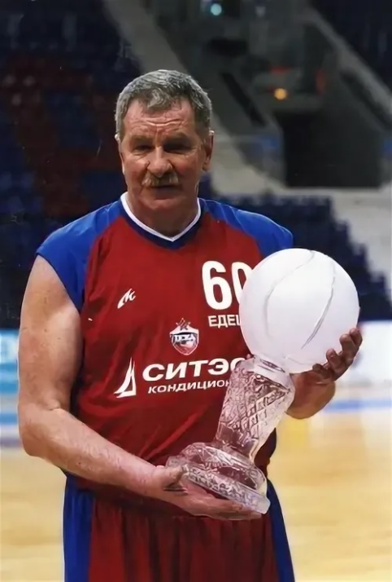
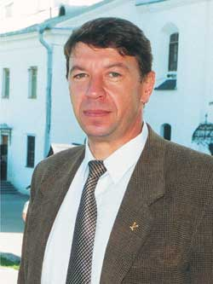
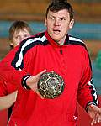
ОЛИМПИЙСКИЕ ЧЕМПИОНЫ ГРОДНЕНЩИНЫ
Иван Иванович Едешко
Баскетболист
Владимир Вацлавович
Романовский
Гребля на байдарках
Андрей Станиславович
Барбашинский
Гандбол

Slide 19
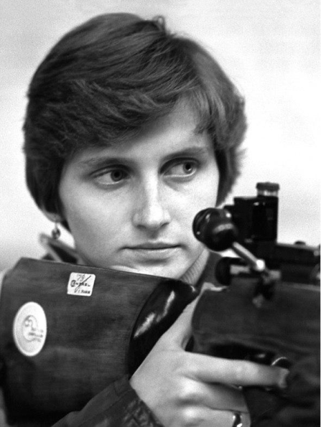
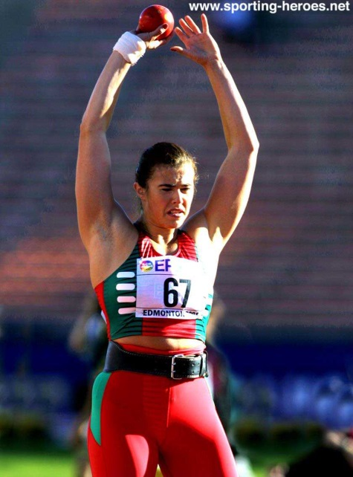
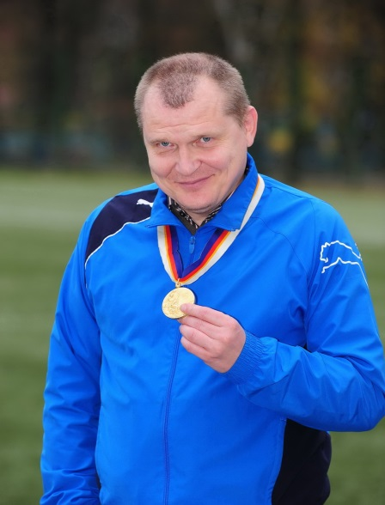
ОЛИМПИЙСКИЕ ЧЕМПИОНЫ ГРОДНЕНЩИНЫ
Ирина Олеговна
Шилова
Стрельба
Яни́на Дисла́вовна Провалинская-Коро́льчик
Толкательница ядра
Серге́й Вади́мович
Горлуко́вич
Футболист, защитник

Slide 20
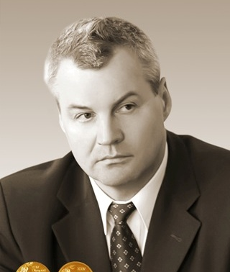
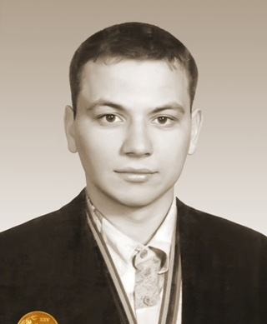
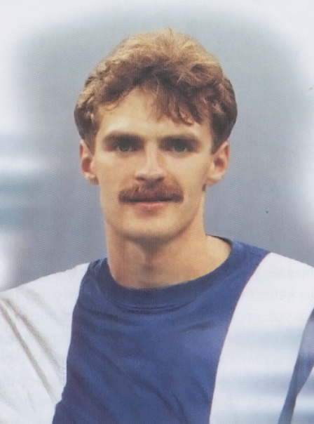
ОЛИМПИЙСКИЕ ЧЕМПИОНЫ ГРОДНЕНЩИНЫ
Александр Николаевич
Курлович
Тяжёлоатлет
Константин Леонидович
Лукашик
Стрельба
Андрей Петрович
Миневский
Гандболист

Slide 21
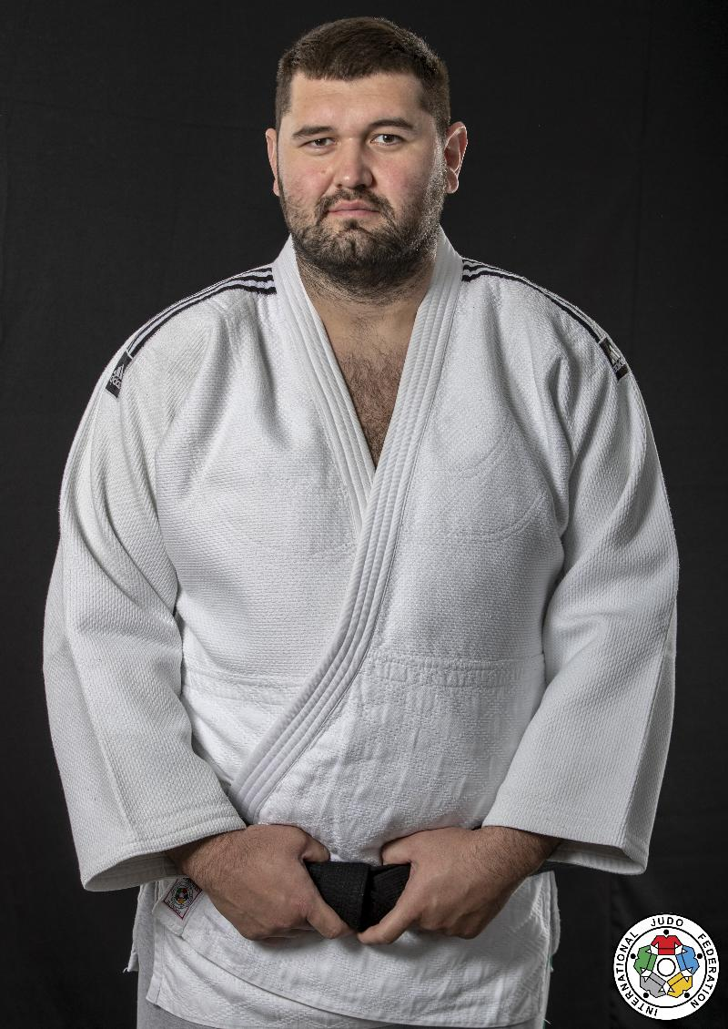
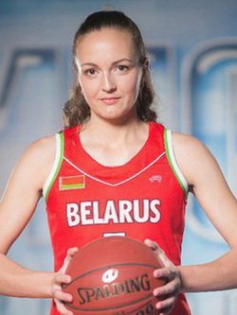
УЧАСТНИКИ ОЛИМПИЙСКИХ ИГР СМОРГОНЩИНЫ
Юлия Сергеевна
Рытикова
Баскетболистка
Александр Ваховяк
Дзюдоист

Slide 22
Поиграем?!
Перейти к презентации 2

